Slide 1
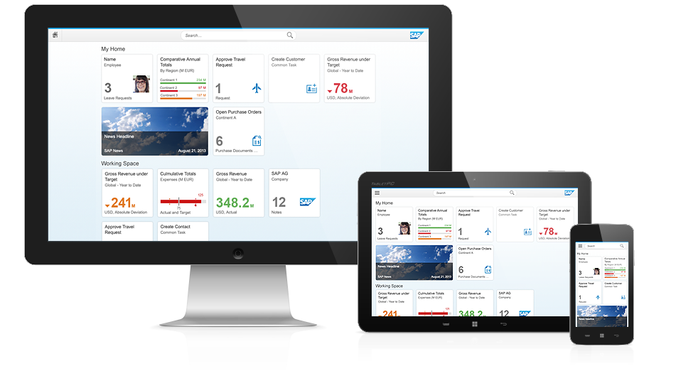
MyHR 2.0
MyHR 2.0 Mobile Infrastruktur
Frankfurt, 10.02.2015

Slide 2
MyHR 2.0 Mobile Infrastruktur
Tagesordnungspunkt
Beschreibung
Zeitrahmen
1
Einleitung und Begrüßung
Projekt Organisation
Weicherding
14:00 – 14:15
2
MyHR Portal Vorstellung
Aktuelle Portal Version
Weicherding
14:15 – 14:30
3
MyHR 2.0 Vision
MyHR 2.0 Ziele
Kaiser
14:30 – 14:45
4
Mobiles Portal:
Innovation und Markt Entwicklung
Vorstellung Portal-on-Device
Kundenlösungen
Kannengießer
14:45 – 15:15
5
Pause
Alle
15:15 – 15:30
6
Zielbild Infrastruktur erarbeiten
HW / Architektur / DZ BANK Infrastruktur
Besprechung
15:30 – 16:30
7
Zielbild Mobility Services
Was soll auf Mobilegeräte verfügbar sein?
Besprechung
16:30 – 17:30
8
Zeitplanung
Aufträge / Nächsten Schritte
Besprechung
17:30 – 18:00

Slide 3
Einleitung und Begrüßung
MyHR Portal Vorstellung
MyHR 2.0 Vision
Mobiles Portal: Innovation und Markt Entwicklung > Hr. Kannengießer
Zielbild Infrastruktur erarbeiten
Zielbild Mobility Services
Zeitplanung / Aufträge / nächste Schritte

Slide 4
Auftraggeber / QS / Entscheidungskraft
Kaiser
Weicherding
Projekt Koordination
Projekt Budgetierung / Beauftragung
Moraru
Lenuweit
Weicherding
Sven Kannengießer (SAP)
SAP Startegie
Unterstützung bei kritische Problemstellungen
Basis / Infrastruktur / SW Installation
Mobile Web Design
SAP Portal Expertise / Kundenlösung
SAP HCM / SAPUI5 Expertise / Kundenlösung
Hatsch
Wannenmacher
Vetten
Kannengießer
Moraru
Baumbach
Baumbach
Schwarz
Wehrle

Slide 5
Einleitung und Begrüßung
MyHR Portal Vorstellung
MyHR 2.0 Vision
Mobiles Portal: Innovation und Markt Entwicklung > Hr. Kannengießer
Zielbild Infrastruktur erarbeiten
Zielbild Mobility Services
Zeitplanung / Aufträge / nächste Schritte

Slide 6
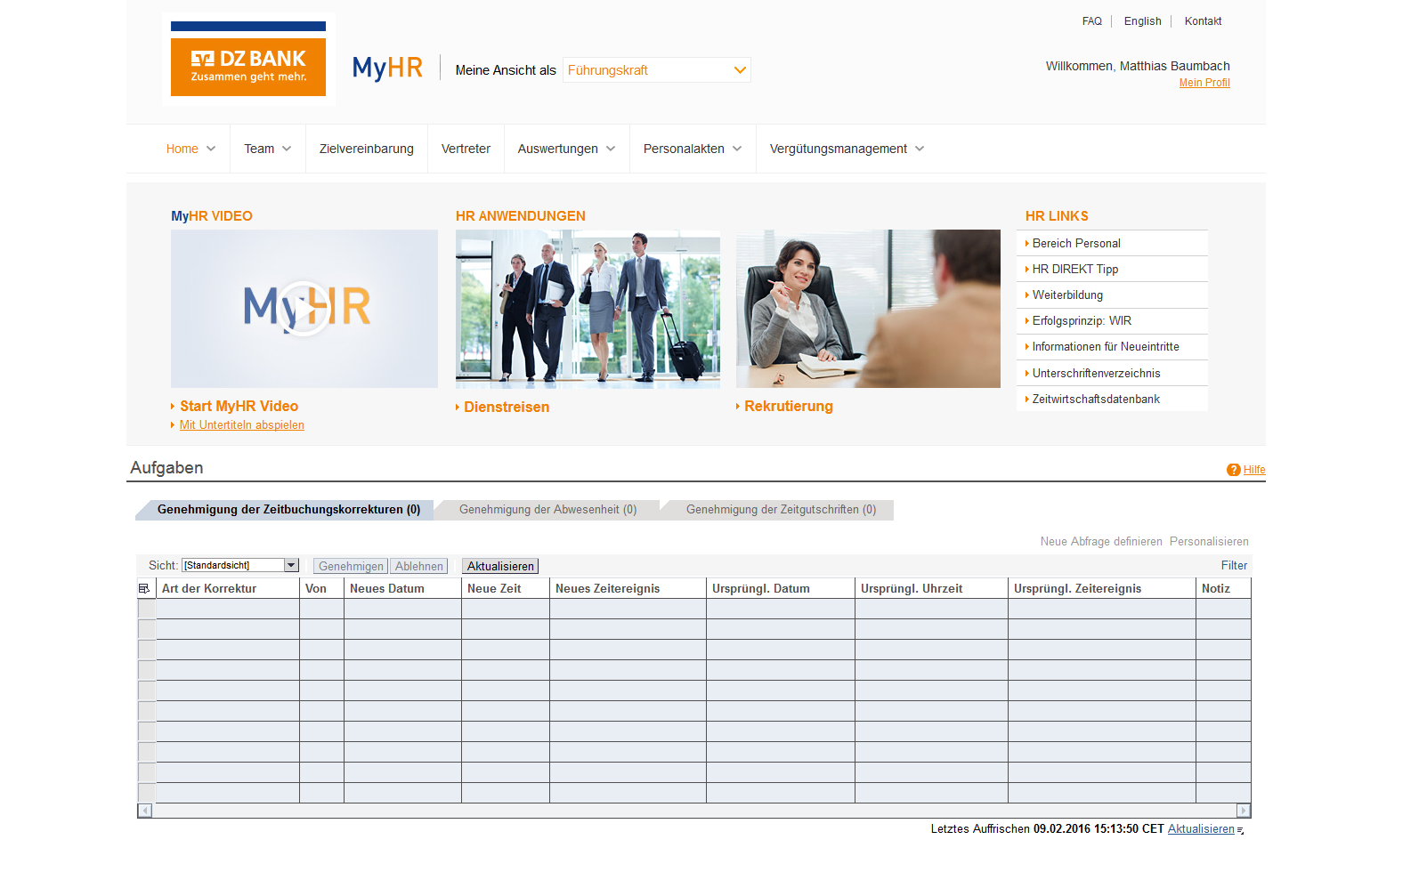

Slide 7
Einleitung und Begrüßung
MyHR Portal Vorstellung
MyHR 2.0 Vision
Mobiles Portal: Innovation und Markt Entwicklung > Hr. Kannengießer
Zielbild Infrastruktur erarbeiten
Zielbild Mobility Services
Zeitplanung / Aufträge / nächste Schritte

Slide 8
Upgrade HCM System – Nutzung neuste Technologie SAPUI5
      Migration aller Anwendungen auf SAPUI5
Portal on-Device – MyHR soll auf mobile Geräte verfügbar sein
      Welche Anwendungen werden auf Mobile Geräte angeboten?
  Neue Dienste und Anwendungen in MyHR
      Z.B. Gehaltsrechner, Vergütungsmanagement, usw.

Slide 9
Einleitung und Begrüßung
MyHR Portal Vorstellung
MyHR 2.0 Vision
Mobiles Portal: Innovation und Markt Entwicklung > Hr. Kannengießer
Zielbild Infrastruktur erarbeiten
Zielbild Mobility Services
Zeitplanung / Aufträge / nächste Schritte

Slide 10

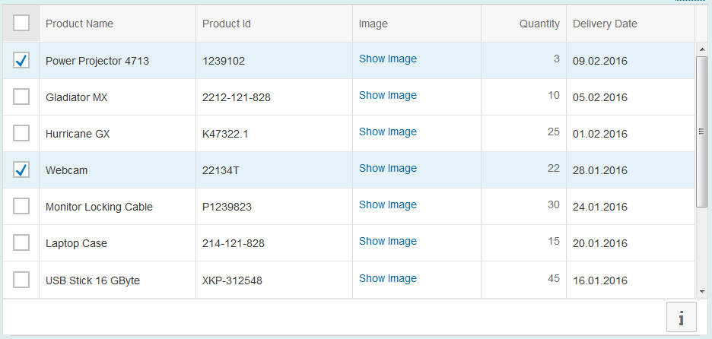
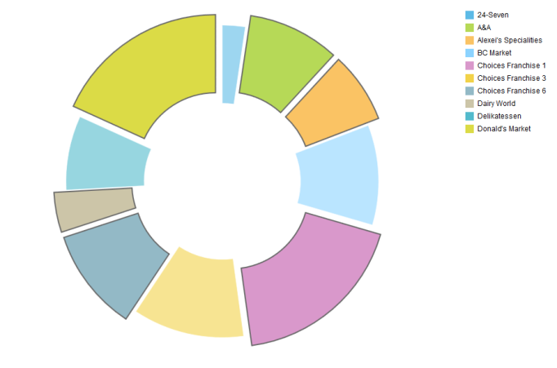
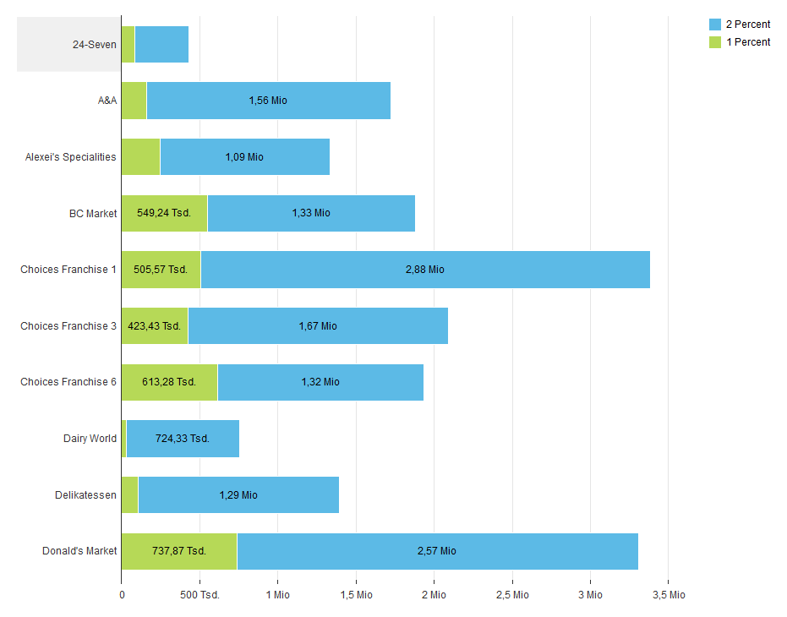


Slide 11
Einleitung und Begrüßung
MyHR Portal Vorstellung
MyHR 2.0 Vision
Mobiles Portal: Innovation und Markt Entwicklung > Hr. Kannengießer
Zielbild Infrastruktur erarbeiten
Zielbild Mobility Services
Zeitplanung / Aufträge / nächste Schritte

Slide 12
Nr. | DZ BANK Infrastruktur Fragekatalog | Antworten
1 | Wer darf auf Portal-on-Device zugreifen? - Führungskräfte, MA, spezielle Rollen
2 | Wie wird die Authentifizierung durchgeführt? - SSO, Mobile Device Management, Zertifikate, Sicherheit,…
3 | Wie wird die Verbindung aufgebaut? - Intranet, Internet, VPN,…
4 | Welche Mobile Devices sollen unterstützt werden? - Tablets, Handy,…

Slide 13
Einleitung und Begrüßung
MyHR Portal Vorstellung
MyHR 2.0 Vision
Mobiles Portal: Innovation und Markt Entwicklung > Hr. Kannengießer
Zielbild Infrastruktur erarbeiten
Zielbild Mobility Services
Zeitplanung / Aufträge / nächste Schritte

Slide 14
Nr. | DZ BANK Zielsetzung Fragekatalog | Antworten
1 | Welche Anwendungen werden in SAPUI5 angeboten? - Genehmigung, Aufgaben, Vertretung,…
2 | Welche Anwendungen werden nur auf Tablets angeboten? - Berichte, Teamsicht,…
3 | Welche Anwendungen werden nur auf Smartphones angeboten? - Work feeds,...

Slide 15
Einleitung und Begrüßung
MyHR Portal Vorstellung
MyHR 2.0 Vision
Mobiles Portal: Innovation und Markt Entwicklung > Hr. Kannengießer
Zielbild Infrastruktur erarbeiten
Zielbild Mobility Services
Zeitplanung / Aufträge / nächste Schritte

Slide 16
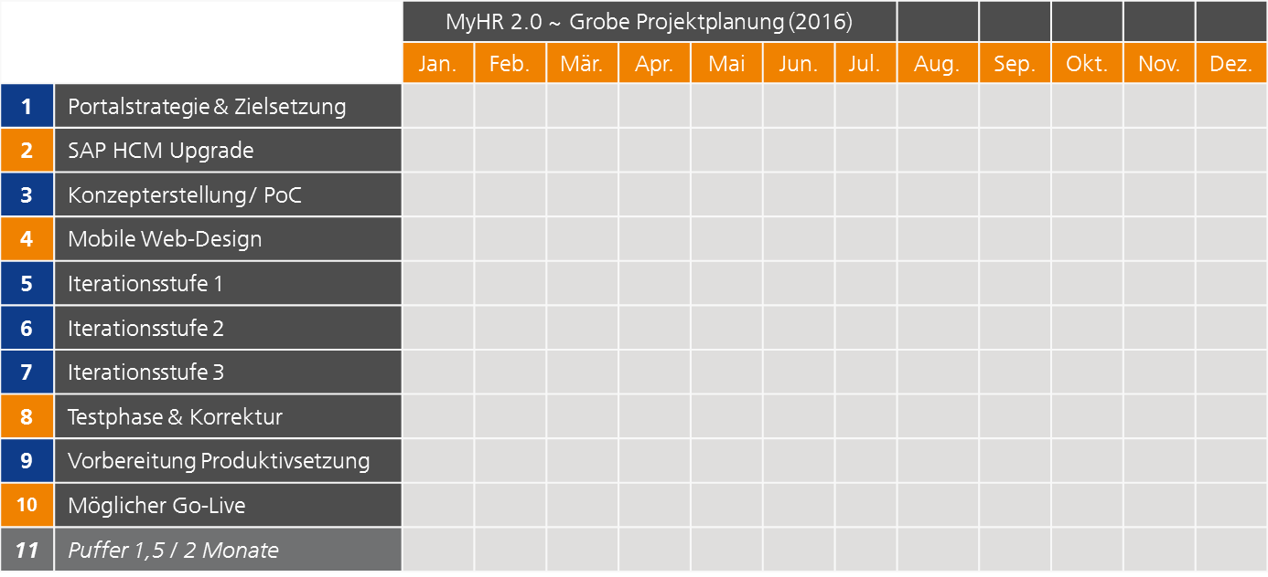
Quality Gate

